Slide 1
Государственное автономное профессиональное образовательное учреждение Краснодарского края
«Новороссийский колледж строительства и экономики»
Основные тригонометрические тождества
Преподаватель: Заикина Яна Александровна

Slide 2

Основные тригонометрические формулы
Давайте вспомним определение sin α, cos α, tg α, ctg α.
y
Синусом угла α называется отношение ординаты точки В (y) к R.
Косинусом угла α называется отношение абсциссы точки В (x) к R.
Тангенсом угла α называется отношение ординаты точки В к ее абсциссе ($\frac{y}{x}$).
Котангенсом угла α называется отношение абсциссы точки В к ее ординате ($\frac{x}{y}$).
R
α

Slide 3
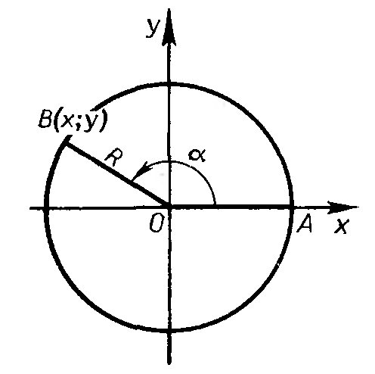


Соотношения между тригонометрическими функциями одного и того же угла
По определению:
где х – абсцисса точки В,
у ее ордината,
а R – длина радиуса ОА. Отсюда

Slide 4



Точка В принадлежит окружности, ее координаты удовлетворяют уравнению
Подставим х и у значения из (*), получим
(*)

Slide 5
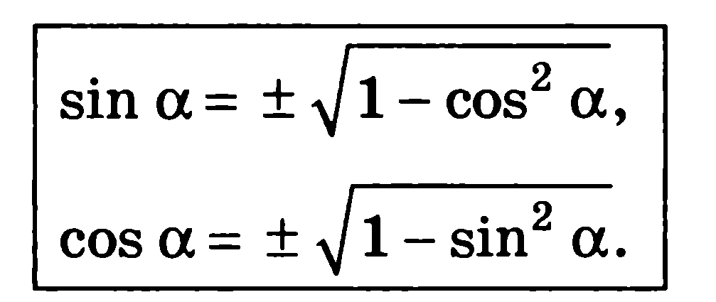

Slide 6
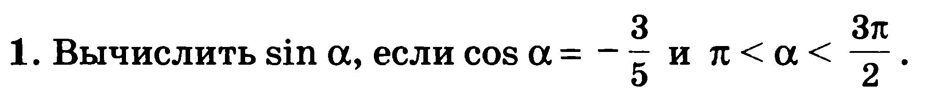
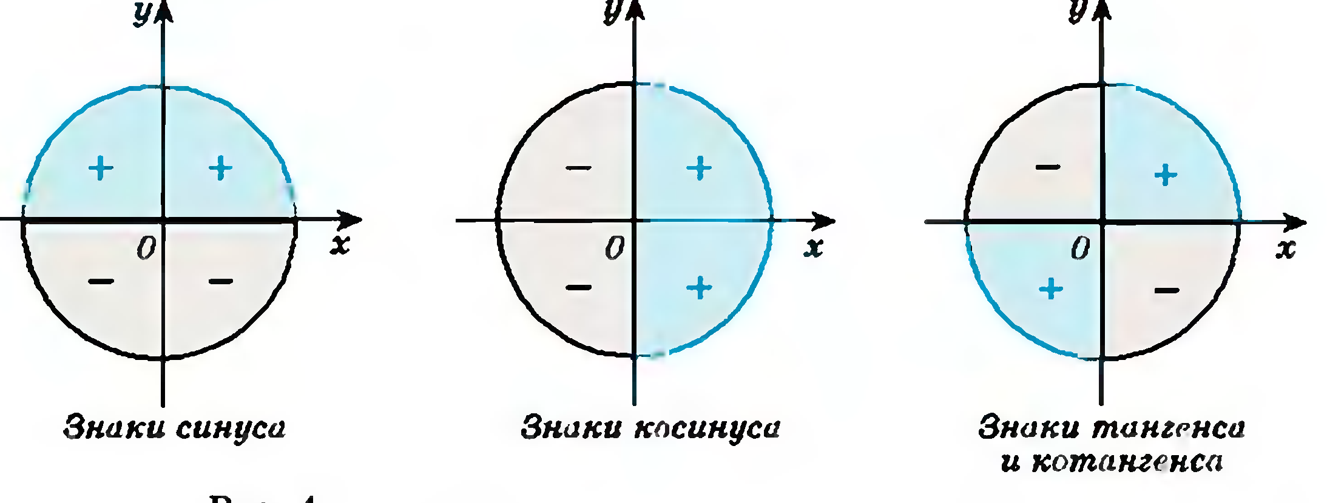
Решение.

Slide 7
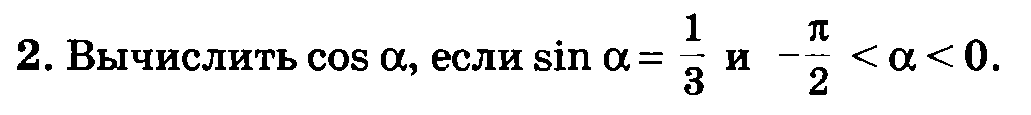
Решение.

Slide 8
Решение.

Slide 9
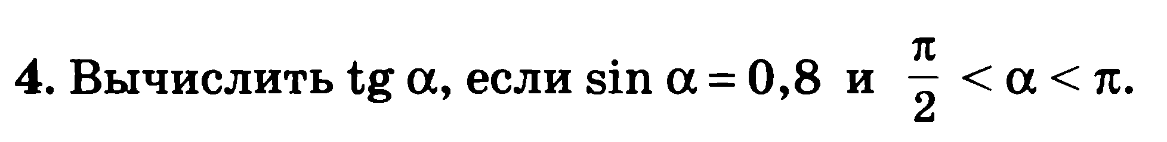
Решение.

Slide 10
Решение

Slide 11
Решение

Slide 12
Решение

Slide 13
7. Докажите тождество
Левая часть

Slide 14
Правая часть

Slide 15
8. Упростите выражение

Slide 17








Задание 1
Упростите выражения:
Задание 2
Преобразуйте выражения:
Задание 3
Вычислите значения тригонометрических функция угла в зная, что:

Slide 18

Спасибо за урок

